Slide 1
Безопасна работа с електрическо оборудване
Инструментариум

Slide 2

Контекст
Безопасност и Устойчивост са основополагащи ценности във VolkerWessels.
Употребата на електрическо оборудване ще се увеличи в близките години, за да постигнем строителство без парникови емисии до 2030 г. Работата с и около електрическо оборудване съдържа набор от специфични работни рискове, така че за всички ни е добре да сме наясно с тях.
В този инструментариум разглеждаме специфичните рискове, съдържащи се в работата с електрическо оборудване. Предоставени са съвети за безопасна работа с електрическо оборудване.

Slide 3
Теми
Анимация “Безопасна работа с електрическо оборудване”
В диалога

Slide 4
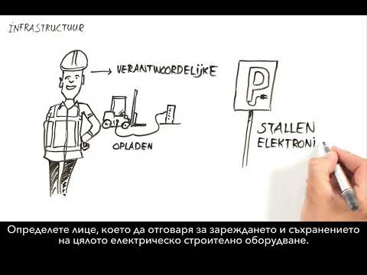
Безопасна работа с електрическо оборудване
Notes:
https://youtu.be/WK7bpMFExao

Slide 5
В диалога
Имате ли опит в работата с електрическо оборудване?
Някога срещали ли сте рискове, свързани с електрическо оборудване?

Slide 6
Благодаря ви за вниманието!
veiligheid@volkerwessels.com
Център за знания за устойчивост

